Slide 1
PORTFOLIO
GROUPWARE SYSTEM
디지털 컨버전스 자바 & 스프링 프레임워크 개발자 양성과정: 박정환

Slide 2
Content
01
서비스 소개
1. Greenart Company Groupware System
02
프로젝트 개요
Development Environment
2. Project Schedule
3. Database Configuration
4. Table Specification
03
기술 상세
1. Technical Details

Slide 3
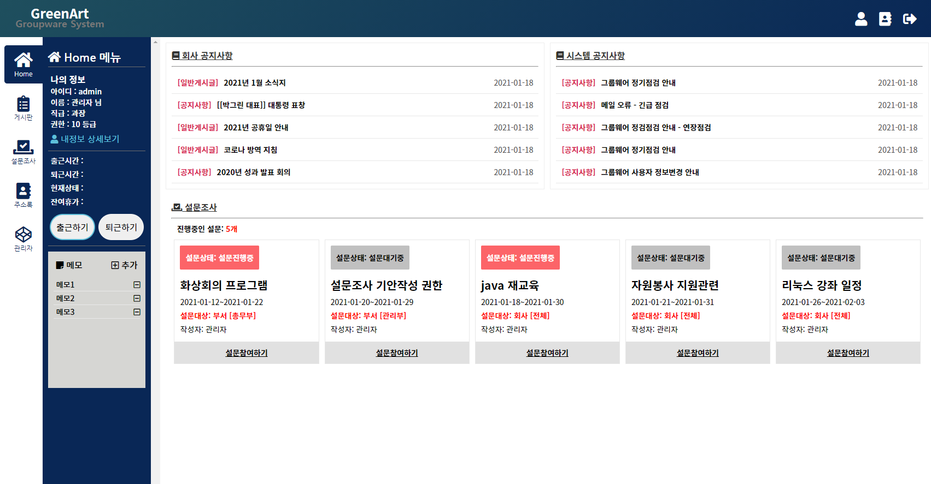
1. 서비스 소개
Groupware System
관리자 메뉴
게시판
설문조사
사원관리

Slide 4
1. 서비스 소개 – 요구사항 명세
1 step | 2 step | 3 step | 4 step | 5 step | 상세 기능
로그인 페이지 |  |  |  |  | 로그인, 아이디 & 비밀번호 체크
 | 회원가입 |  |  |  | 아이디 중복 체크, 패스워크 체크
 |  | 사용자 페이지
 |  |  | 게시판
 |  |  |  | 공지사항 | 회사공지사항, 시스템 공지사항
 |  |  |  | 회사 메뉴 | 각 메뉴 페이지 이동 및 게시물 작성, 각 게시판 답글 및 댓글 작성, 게시판 제목, 작성자 검색
 |  |  |  | 부서 메뉴 | 각 메뉴 페이지 이동 및 게시물 작성, 각 게시판 답글 및 댓글 작성, 게시판 제목, 작성자 검색
 |  |  | 설문조사
 |  |  |  | 진행중인 설문 | 기한 계산하여 설문상태 자동 변경, 설문 대상 지정하여 생성, 및 설문 참가
 |  |  |  | 종료된 설문 | 설문 결과 확인
 |  |  | 주소록
 |  |  |  | 사원 리스트 | 사원 목록 확인 및 검색
 |  | 관리자 페이지
 |  |  | 그룹웨어 정보
 |  |  |  | 시스템 공지사항 | 시스템 공지사항 작성, 수정, 삭제
 |  |  |  | 그룹웨어 사용정보 | 그룹웨어 사용정보 조회, 가입자, 가입대기자, 퇴사자 페이지로 이동
 |  |  | 회사 정보 설정
 |  |  |  | 회사정보 | 등록 및 조회
 |  |  |  | 부서, 직급 관리 | 부서, 직급 등록 및 조회
 |  |  | 사원 및 관리자 정보
 |  |  |  | 사원 관리 | 사원 등록, 수정, 삭제, 검색 권한 설정 가입 대기자 승인, 퇴사자 삭제
 |  |  |  | 관리자 정보 관리 | 관리자 지정 및 해제
 |  |  | 커뮤니티 관리
 |  |  |  | 회사 공지사항 | 공지 작성 및 수정, 삭제
 |  |  |  | 회사 메뉴 | 메뉴 생성시 게시판 및 댓글 테이블 자동생성
 |  |  |  | 부서 메뉴 | 메뉴 생성시 게시판 및 댓글 테이블 자동생성

Slide 5
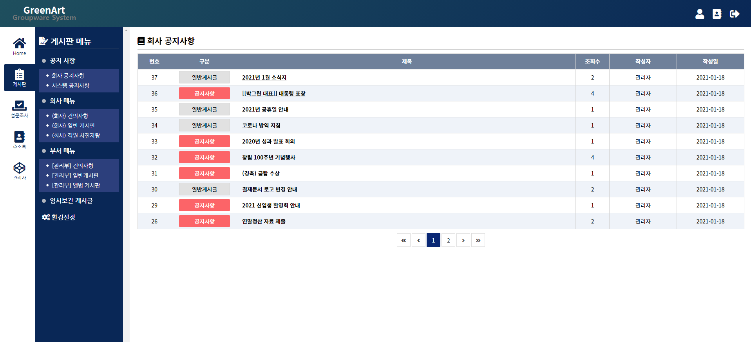
2. 프로젝트 개요
개발 환경
프로젝트 일정
데이터베이스 구성
테이블 명세

Slide 6
2. 프로젝트 개요 – 개발 환경
기본 환경
FRONT - END
BACK - END
HTML5
CSS3
Javascript
jQuery
Ajax
window10
Mysql 8.0.22
GitHub
Spring MVC

Slide 7
2. 프로젝트 개요 – 프로젝트 일정
 | 1주차 (20.11월) | 2주차 (20.11월) | 3주차 (20.11월) | 4주차 (20.12월) | 5주차 (20.12월) | 6주차 (20.12월) | 7주차 (20.12월) | 8주차 (21.01월) | 9주차 (21.01월) | 10주차 (21.01월)
요구사항 명세 및 기획 의도
화면 구성
데이터 베이스 구성
프로그래밍
테스트 및 디버깅

Slide 8
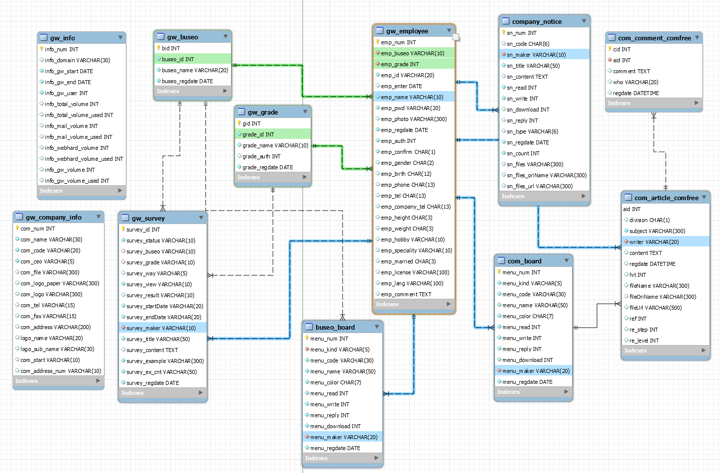
2. 프로젝트 개요 – 데이터베이스 구성

Slide 9
2. 프로젝트 개요 – 테이블 명세 <employee table>
Field | Type | Null | Key | Default | Extra | Comment
emp_num | int | NO | PRIMARY | Null | auto_increment | 일련번호
emp_buseo | varchar(10) | NO |  | Null |  | 부서코드
emp_grade | int | YES |  | 1 |  | 직급코드
emp_id | varchar(20) | NO |  | Null |  | 아이디
emp_enter | date | NO |  | Null |  | 입사일
emp_name | varchar(10) | NO |  | Null |  | 이름
emp_pwd | varchar(20) | NO |  | Null |  | 비밀번호
emp_photo | varchar(300) | YES |  | Null |  | 사진
emp_regdate | date | NO |  | Null |  | 등록인
emp_auth | int | NO |  | 1 |  | 권한
emp_confirm | char(1) | NO |  | N |  | 승인여부
emp_gender | char(2) | YES |  | Null |  | 성별
emp_birth | char(12) | YES |  | Null |  | 생일
emp_phone | char(13) | NO |  | Null |  | 핸드폰 번호
emp_company_tel | char(13) | YES |  | Null |  | 사내번호
emp_tel | char(13) | YES |  | Null |  | 전화번호
emp_height | char(3) | YES |  | Null |  | 키
emp_weight | char(3) | YES |  | Null |  | 몸무게
emp_hobby | varchar(10) | YES |  | Null |  | 취미
emp_speciality | varchar(10) | YES |  | Null |  | 특기
emp_married | char(3) | YES |  | Null |  | 결혼여부
emp_license | varchar(100) | YES |  | Null |  | 자격증
emp_lang | varchar(100) | YES |  | Null |  | 어학
emp_comment | text | YES |  | Null |  | 추가 사항

Slide 10
2. 프로젝트 개요 – 테이블 명세 <buseo, grade table>
Field | Type | Null | Key | Default | Extra | Comment
Bid | Int | NO | PRIMARY | Null | auto_increment | 일련번호
Buseo_id | Int | NO |  | Null |  | 부서코드
Buseo_name | Varchar(20) | NO |  | Null |  | 부서명
Buseo_regdate | Date | NO |  | Null |  | 등록일
Field | Type | Null | Key | Default | Extra | Comment
Gid | Int | NO | PRIMARY | Null | auto_increment | 일련번호
Grade_id | Int | NO |  | Null |  | 직급코드
Grade_name | Varchar(10) | NO |  | Null |  | 직급명
Grade_auth | Int | NO |  | Null |  | 직급권한
Grade_regdate | Date | NO |  | Null |  | 등록일

Slide 11
2. 프로젝트 개요 – 테이블 명세 <survey table>
Field | Type | Null | Key | Default | Extra | Comment
Survey_id | int | NO | PRIMARY | Null | auto_increment | 일련번호
Survey_status | varchar(10) | NO |  | Null |  | 설문상태
Survey_buseo | int | YES |  | Null |  | 설문대상 – 부서
Survey_grade | varchar(20) | YES |  | Null |  | 설문대상 – 직급
Survey_way | date | NO |  | Null |  | 설문 방법
Survey_view | varchar(10) | NO |  | Null |  | 설문 대상
Survey_result | varchar(20) | NO |  | Null |  | 결과 공개여부
Survey_startDate | varchar(300) | NO |  | Null |  | 설문 시작인
Survey_endDate | date | NO |  | Null |  | 설문 종료일
Survey_maker | int | NO |  | Null |  | 작성자
Survey_title | char(1) | NO |  | Null |  | 제목
Survey_content | char(2) | YES |  | Null |  | 내용
Survey_example | char(12) | NO |  | Null |  | 설문 선택지
Survey_ex_cnt | char(13) | YES |  | Null |  | 설문 참여 숫자
Survey_regdate | char(13) | NO |  | Null |  | 등록일

Slide 12
2. 프로젝트 개요 – 테이블 명세 <company info table>
Field | Type | Null | Key | Default | Extra | Comment
Com_num | int | NO | PRIMARY | Null | auto_increment | 일련번호
Com_name | varchar(30) | YES |  | Null |  | 회사명
Com_code | varchar(20) | YES |  | Null |  | 사업자등록번호
Com_ceo | Varchar(5) | YES |  | Null |  | 대표자명
Com_file | varchar(300) | YES |  | Null |  | 사업자등록증
Com_logo_paper | varchar(300) | YES |  | Null |  | 문서 로고
Com_logo | varchar(300) | YES |  | Null |  | 회사 로고
Com_tel | varchar(15) | YES |  | Null |  | 회사 전화번호
Com_fax | varchar(15) | YES |  | Null |  | 회사 팩스번호
Com_address | varchar(200) | YES |  | Null |  | 회사 주소
Logo_name | varchar(20) | YES |  | Null |  | 회사 로고
Logo_sub_name | varchar(30) | YES |  | Null |  | 회사 로고 (서브)
Com_start | varchar(15) | YES |  | Null |  | 창립기념일
Com_address_num | varchar(10) | YES |  | Null |  | 우편번호

Slide 13
2. 프로젝트 개요 – 테이블 명세 <board table>
Field | Type | Null | Key | Default | Extra | Comment
Menu_num | int | NO | PRIMARY | Null | auto_increment | 일련번호
Menu_buseo | varchar(20) | NO |  | Null |  | 부서구분
Menu_kind | varchar(5) | NO |  | Null |  | 메뉴 종류
Menu_code | Varchar(30) | NO |  | Null |  | 메뉴 코드
Menu_name | varchar(50) | NO |  | Null |  | 메뉴명
Menu_color | Char(7) | NO |  | Null |  | 메뉴 색상
Menu_read | Int | NO |  | Null |  | 읽기 권한
Menu_write | Int | NO |  | Null |  | 쓰기 권한
Menu_reply | Int | NO |  | Null |  | 답글 권한
Menu_download | Int | NO |  | Null |  | 다운로드 권한
Menu_maker | Varchar(20) | NO |  | Null |  | 작성자
Menu_regdate | date | NO |  | Null |  | 작성일
관리자 모드 -> 회사메뉴, 부서메뉴 :
<board table> 메뉴 등록시 동일한 menu_code로
article_${menu_code} & comment_${menu_code} table 자동생성

Slide 14
2. 프로젝트 개요 – 테이블 명세 <article table>
Field | Type | Null | Key | Default | Extra | Comment
Aid | int | NO | PRIMARY | Null | auto_increment | 일련번호
Division | char(1) | NO |  | Null |  | 게시판구분
Subject | varchar(300) | NO |  | Null |  | 게시글 제목
Writer | Varchar(20) | NO |  | Null |  | 작성자
Content | Text | YES |  | Null |  | 게시글 내용
Regdate | Datetime | NO |  | Null |  | 작성일
Hit | Int | NO |  | Null |  | 조회수
fileName | varchar(300) | YES |  | Null |  | 저장파일명
fileOriName | varchar(300) | YES |  | Null |  | 원래파일명
fileUrl | varchar(300) | YES |  | Null |  | 파일저장주소
ref | Int | YES |  | Null |  | 게시글 순서
Re_step | Int | YES |  | Null |  | 답글 단계
Re_level | Int | YES |  | Null |  | 답글 단계

Slide 15
2. 프로젝트 개요 – 테이블 명세 <comment table>
Field | Type | Null | Key | Default | Extra | Comment
cid | Int | NO | PRIMARY | Null | auto_increment | 일련번호
Aid | Int | NO |  | Null |  | 부모 게시글
Comment | Text | NO |  | Null |  | 댓글 내용
Who | Varchar(20) | NO |  | Null |  | 작성자
regdate | datetime | NO |  | Null |  | 댓글작성시간

Slide 16
2. 프로젝트 개요 – 테이블 명세 <notice table>
Field | Type | Null | Key | Default | Extra | Comment
Sn_num | int | NO | PRIMARY | Null | auto_increment | 일련번호
Sn_code | char(6) | NO |  | Null |  | 공지사항 코드
Sn_maker | Varchar(10) | NO |  | Null |  | 작성자
Sn_title | varchar(50) | NO |  | Null |  | 공지사항 제목
Sn_content | text | NO |  | Null |  | 공지사항 내용
Sn_read | Int | NO |  | Null |  | 읽기 권한
Sn_write | Int | NO |  | Null |  | 쓰기 권한
Sn_type | Varchar(6) | NO |  | Null |  | 구분
Sn_regdate | date | NO |  | Null |  | 작성일
sn_count | int | NO |  | 0 |  | 조회수

Slide 17
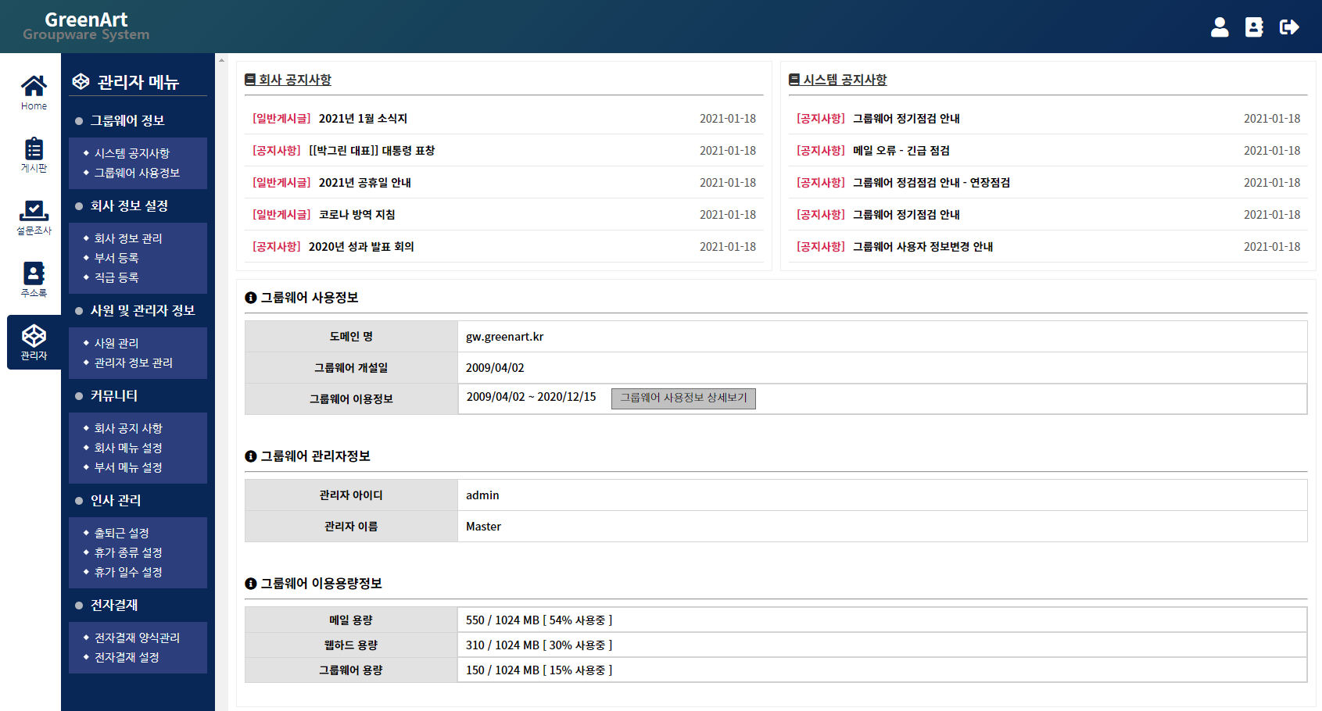
3. 기술 상세
사용자 메뉴
관리자 메뉴

Slide 18
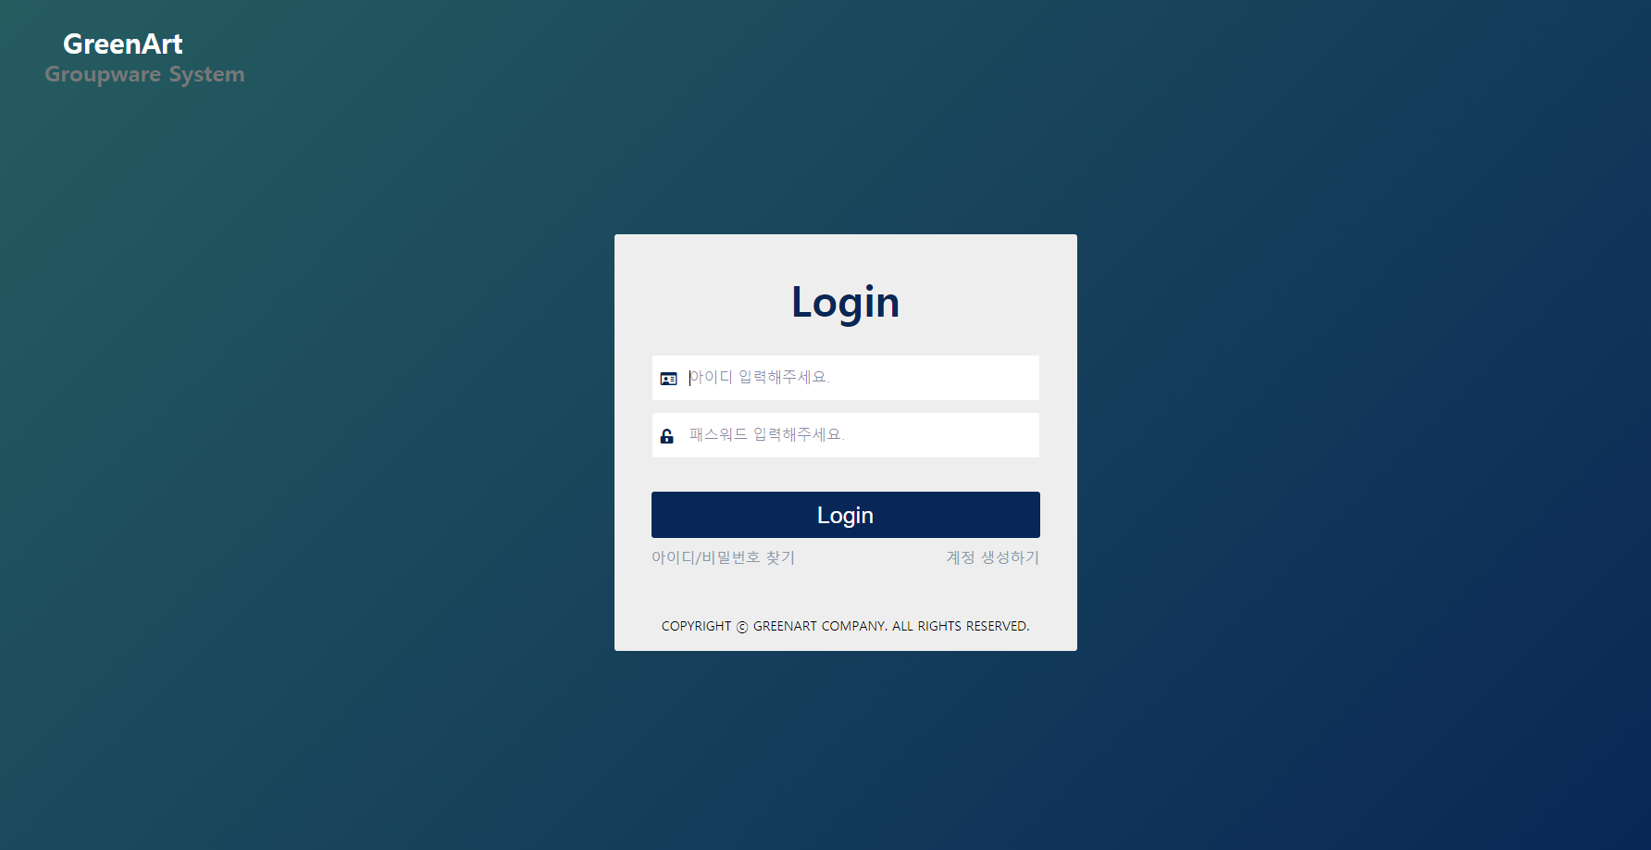
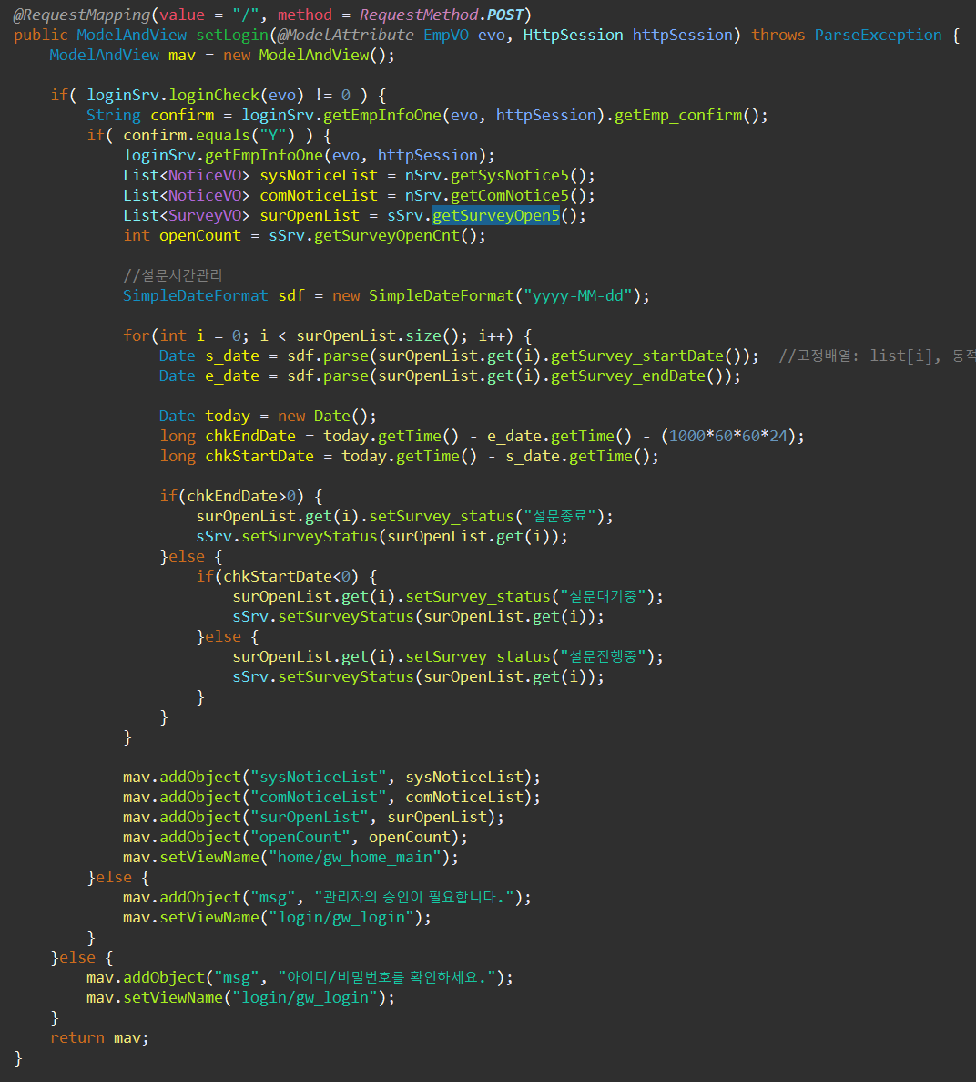
2. 기술상세– 로그인 화면
1
로그인 정보 입력
Controller에서 if를 이용해 아이디/비밀번호 일치 여부 확인
후 일치하면 사용자 페이지로 이동
1

Slide 19
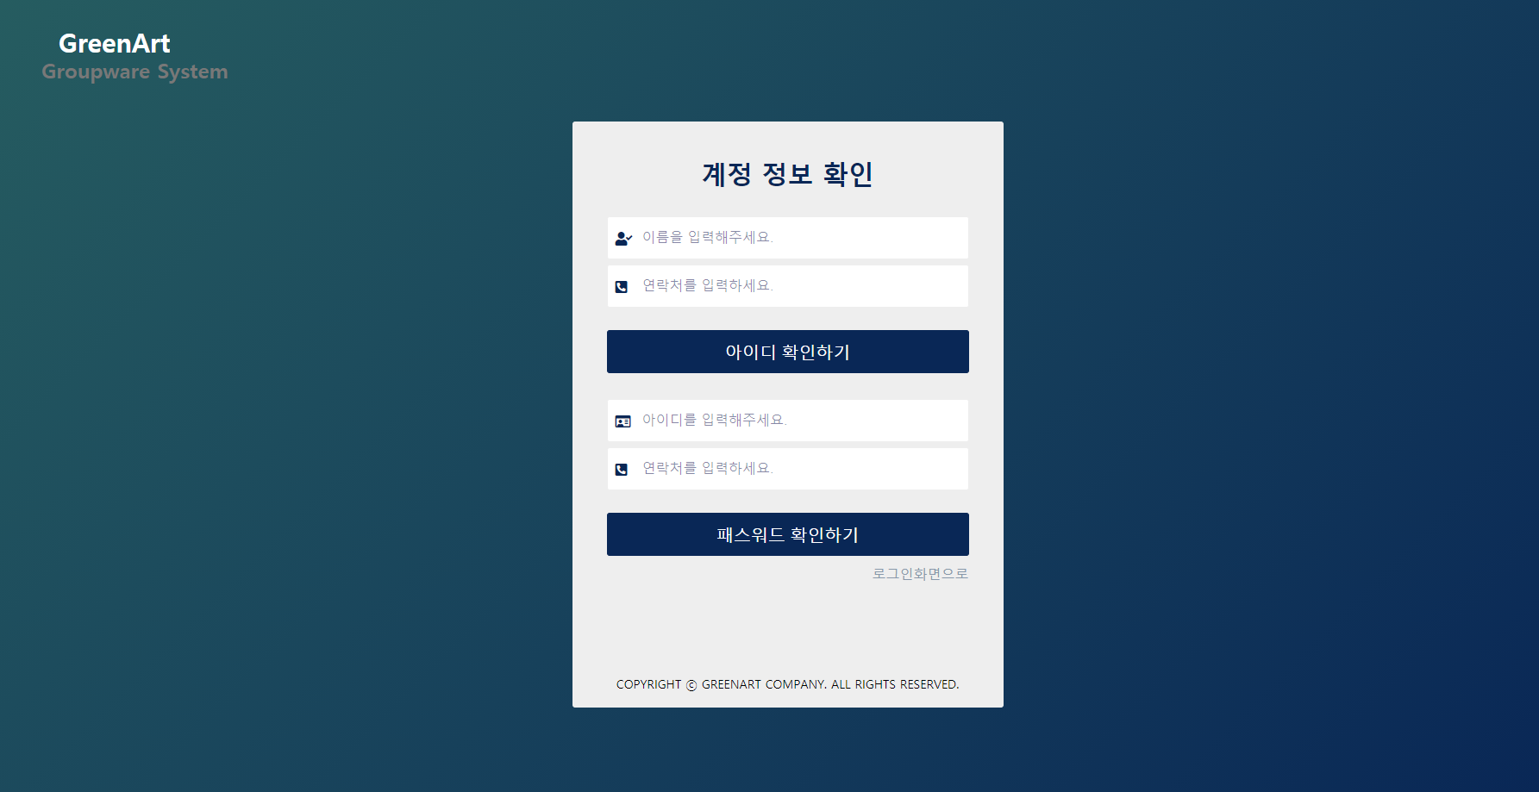
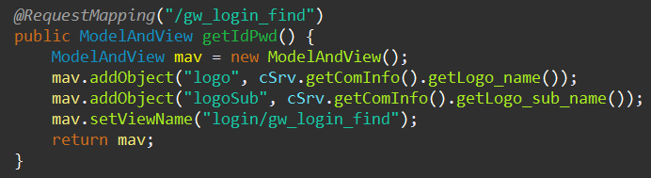
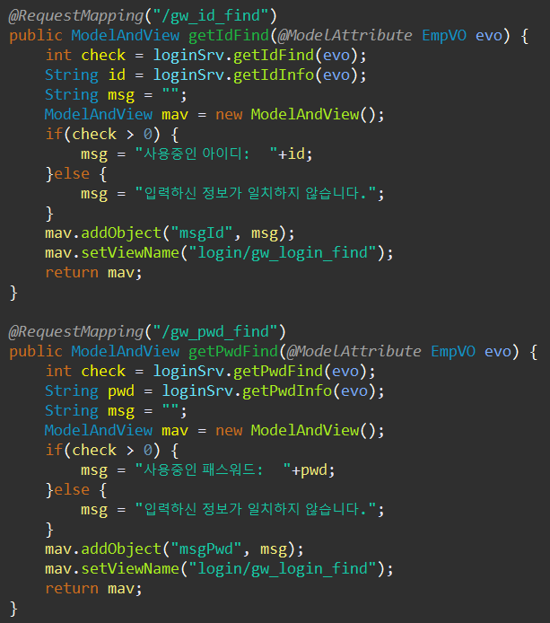
2. 기술상세– 아이디/비밀번호 찾기
1
1
회사정보에 입력된 DB를 이용하여 로고 이름 출력
2
2
정보 확인 후 아이디 및 패스워드 확인
* 연락처 입력 오류를 막기 위해 정규식 이용

Slide 20
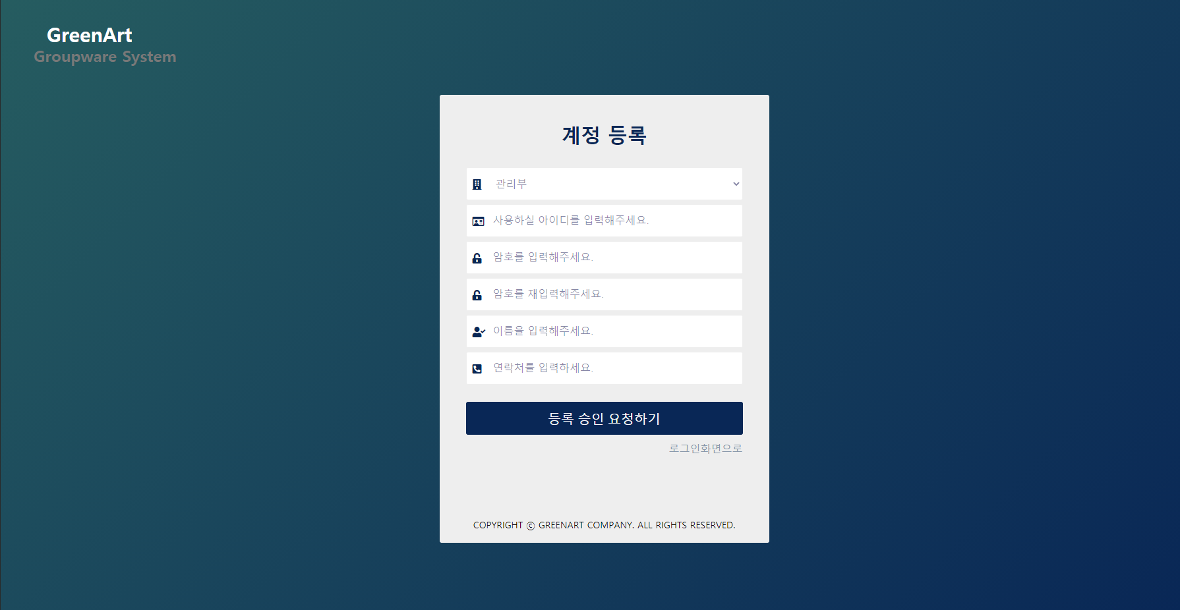
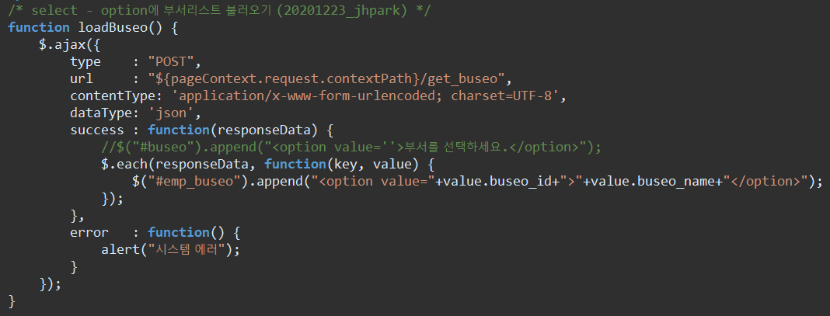
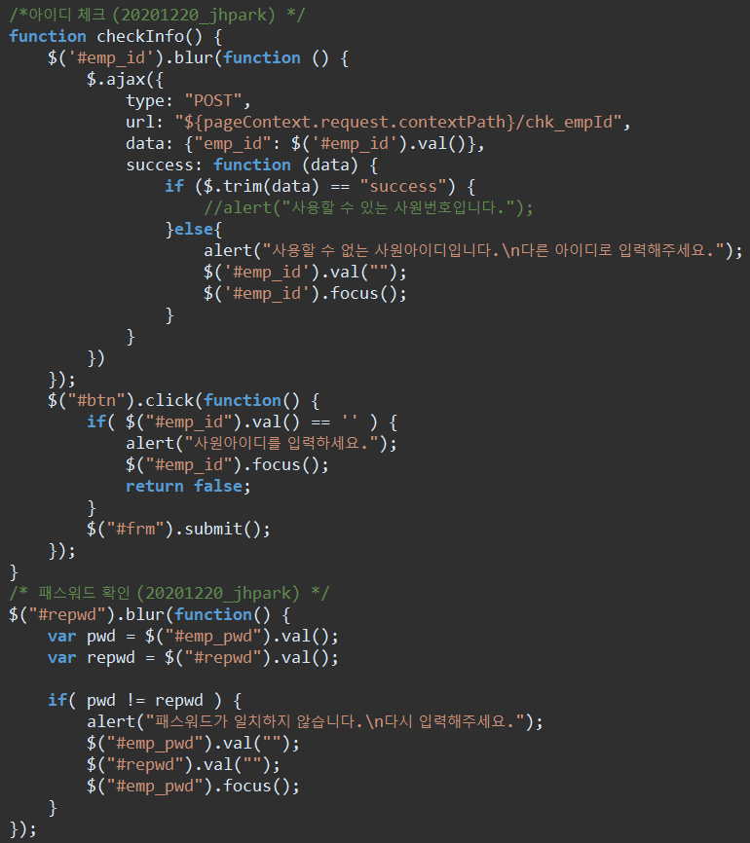
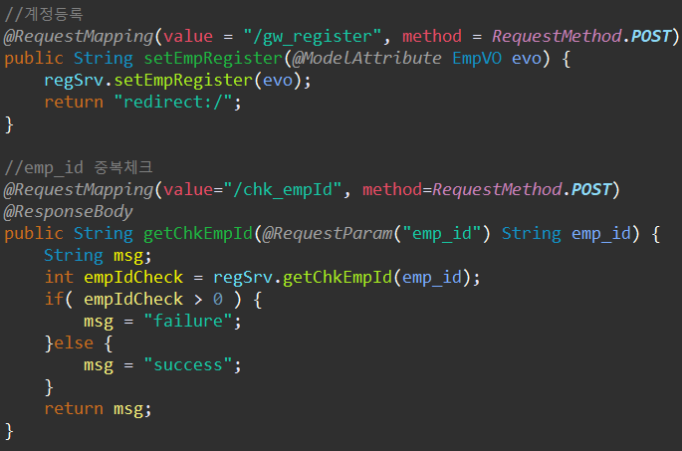
2. 기술상세– 계정 등록
1
Buseo table에 저장되어있는 리스트 불러오기
1
2
아이디 중복 체크 및 패스워드 일치여부 확인
2
계정 등록 및 ID 중복 체크

Slide 21
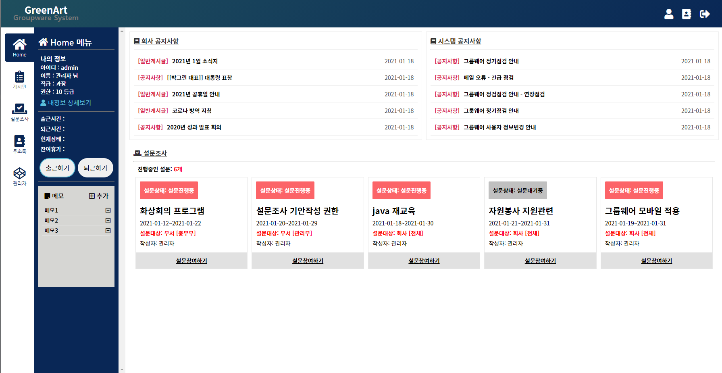
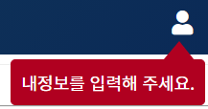
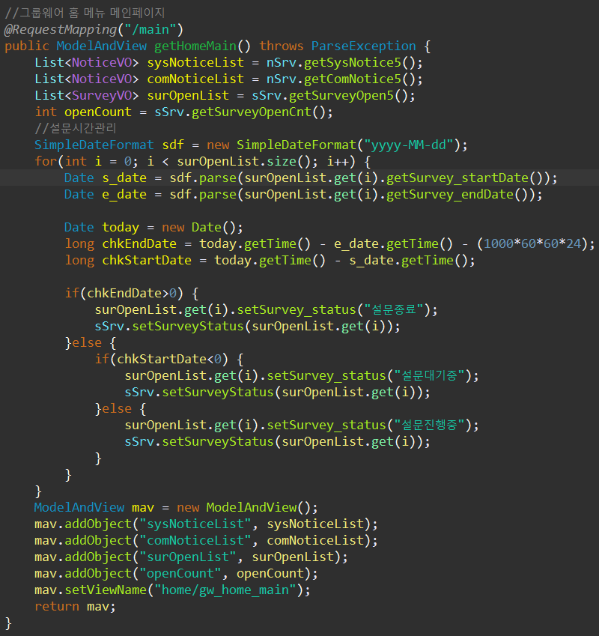
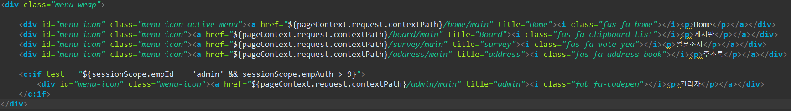
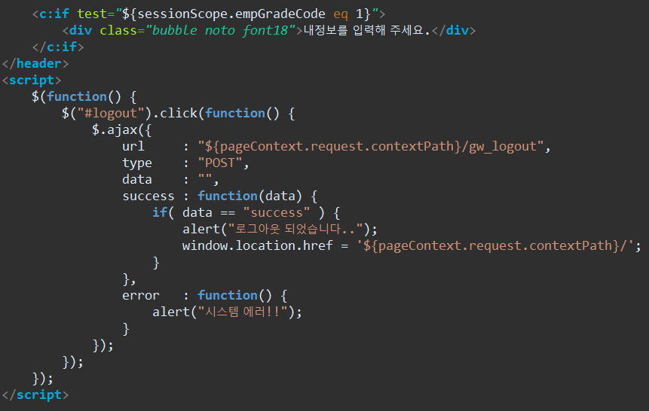
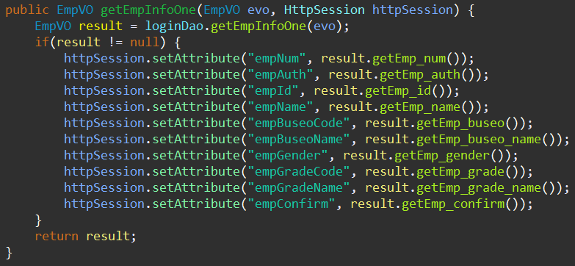
2. 기술상세– 홈 메인
2
3
4
3
HOME 메인 <게시판, 설문조사 로 이동> - 공지사항, 설문조사 최근 5개 게시물 노출
1
1
4
개인정보 등록하도록 안내 문구 노출 및 로그아웃 버튼
사용자 메뉴와 관리자 메뉴로 이동하기 위한 아이콘
2
Session을 이용해 접속자 정보 확인

Slide 22
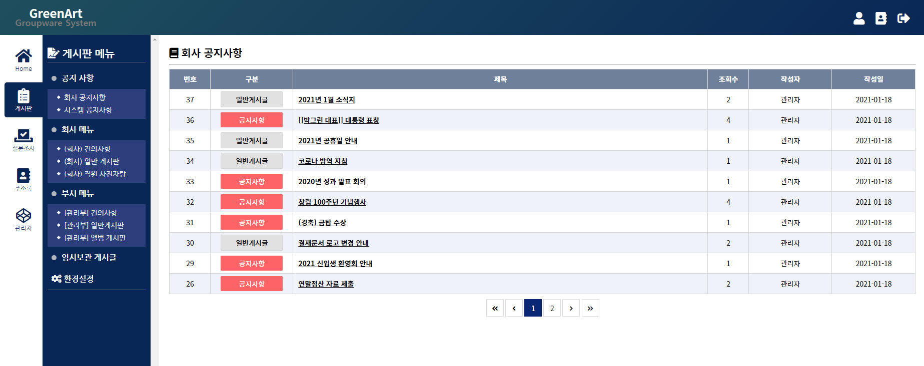
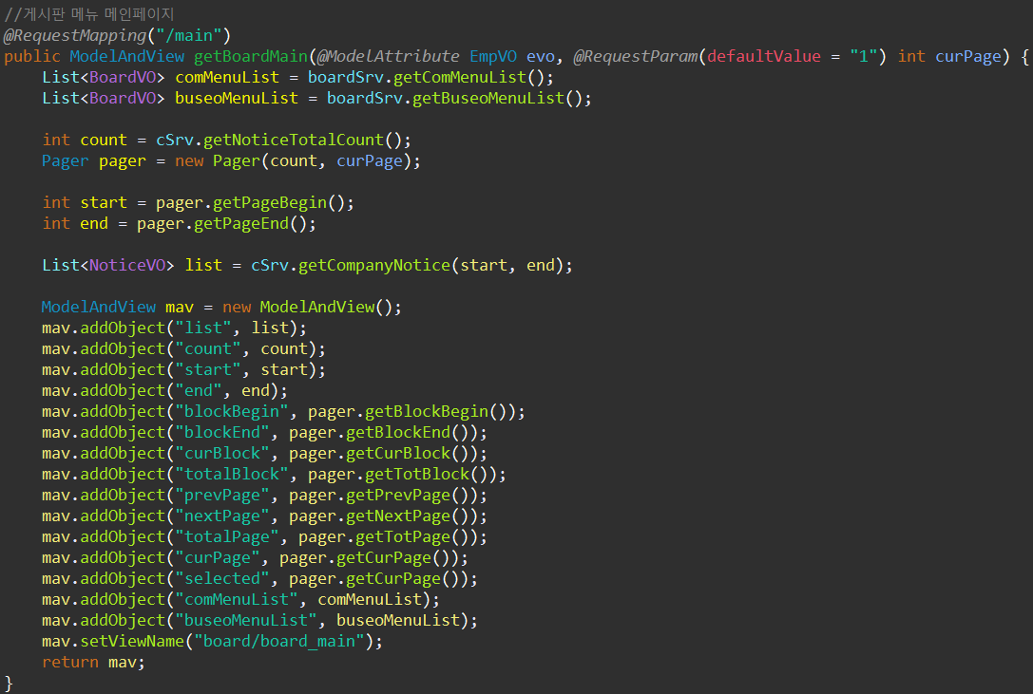
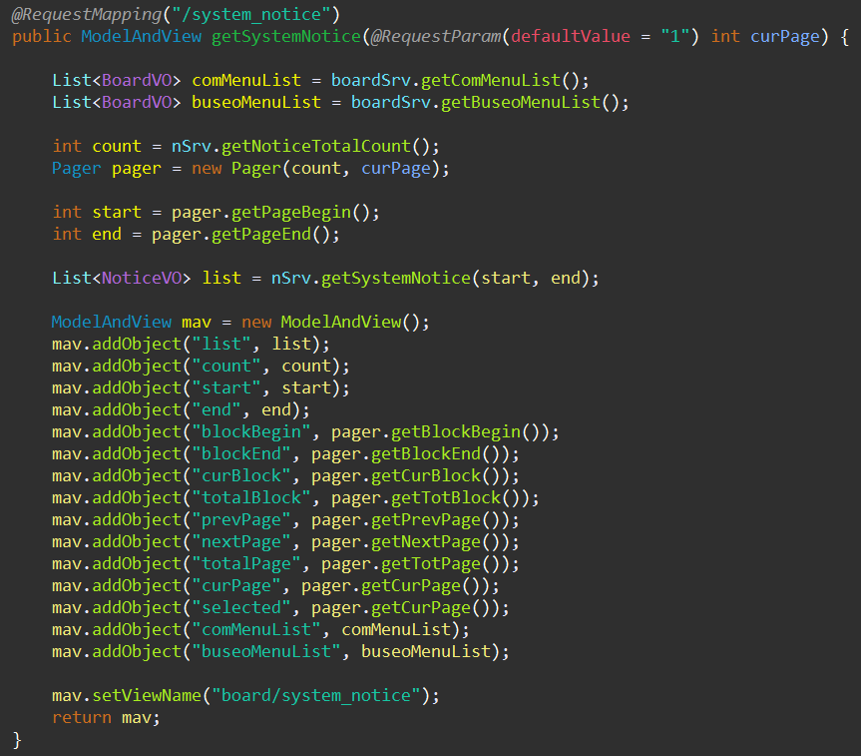
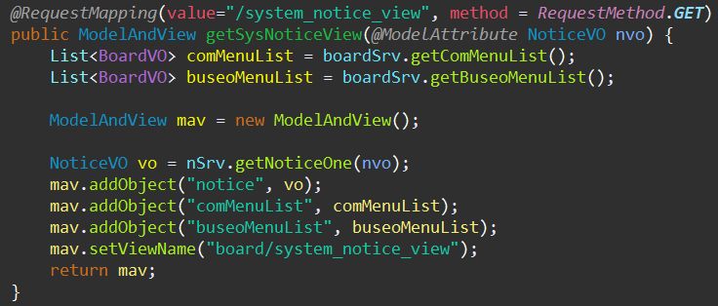
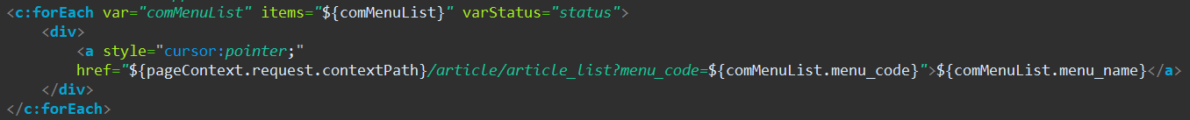
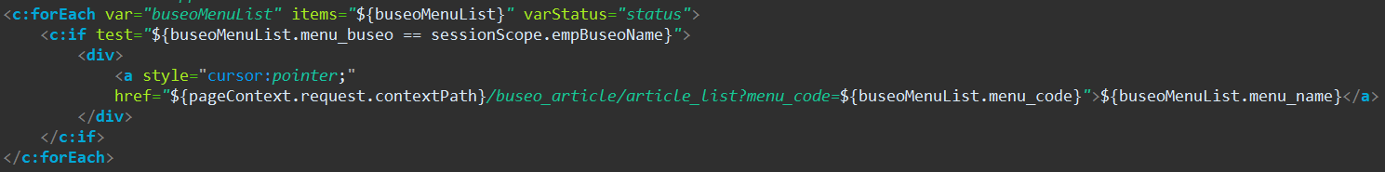
2. 기술상세– 게시판 메뉴
1
2
3
1
공지 사항 <회사, 시스템> 리스트 및 읽기
2
등록된 회사메뉴
3
등록된 부서메뉴 <사용자 부서 확인 후 일치하는 메뉴 호출>

Slide 23
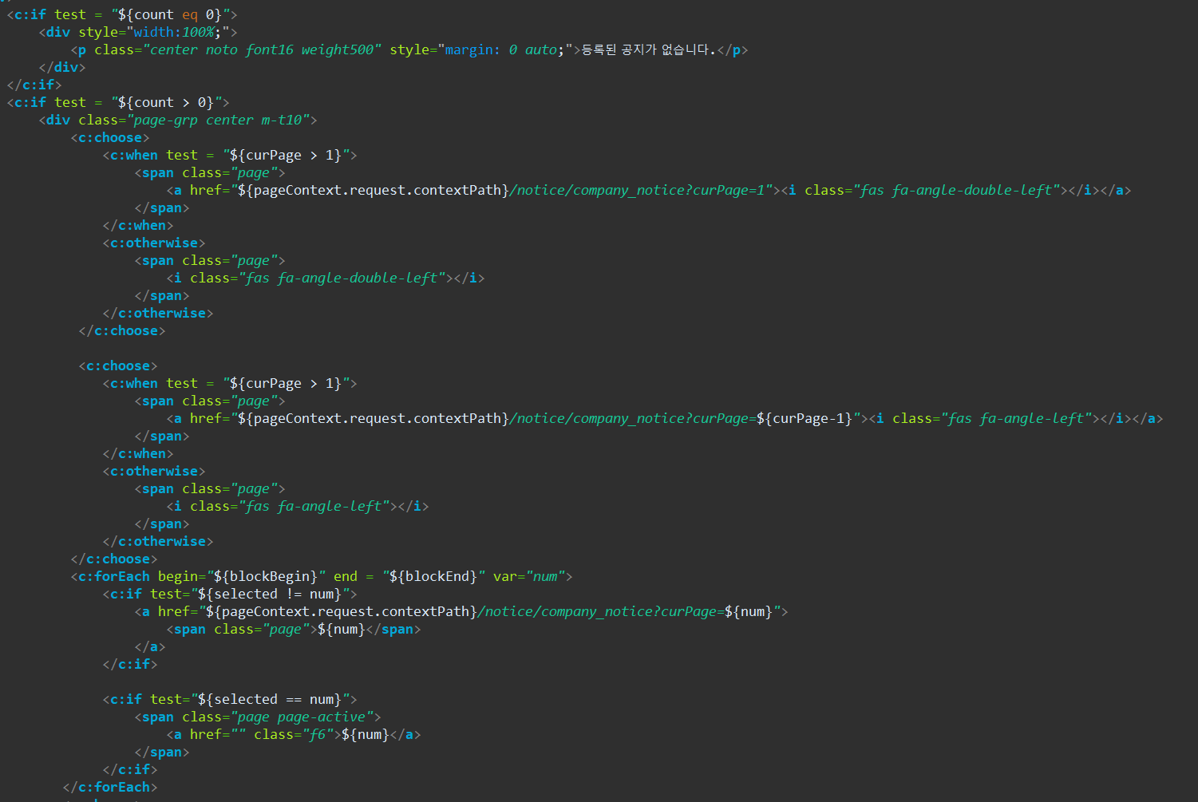
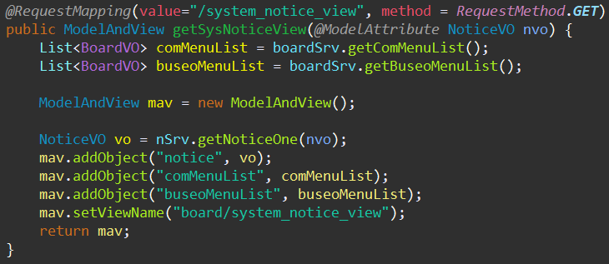
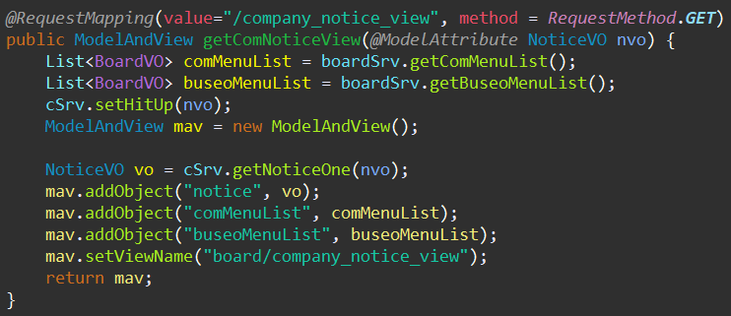
2. 기술상세– 게시판 <공지사항: 회사, 시스템>
2
페이징처리 등록된 게시물이 없을 땐 문구 노출
3
1
2
1
공지 사항 <회사, 시스템> 읽기
3
조회수 카운트

Slide 24
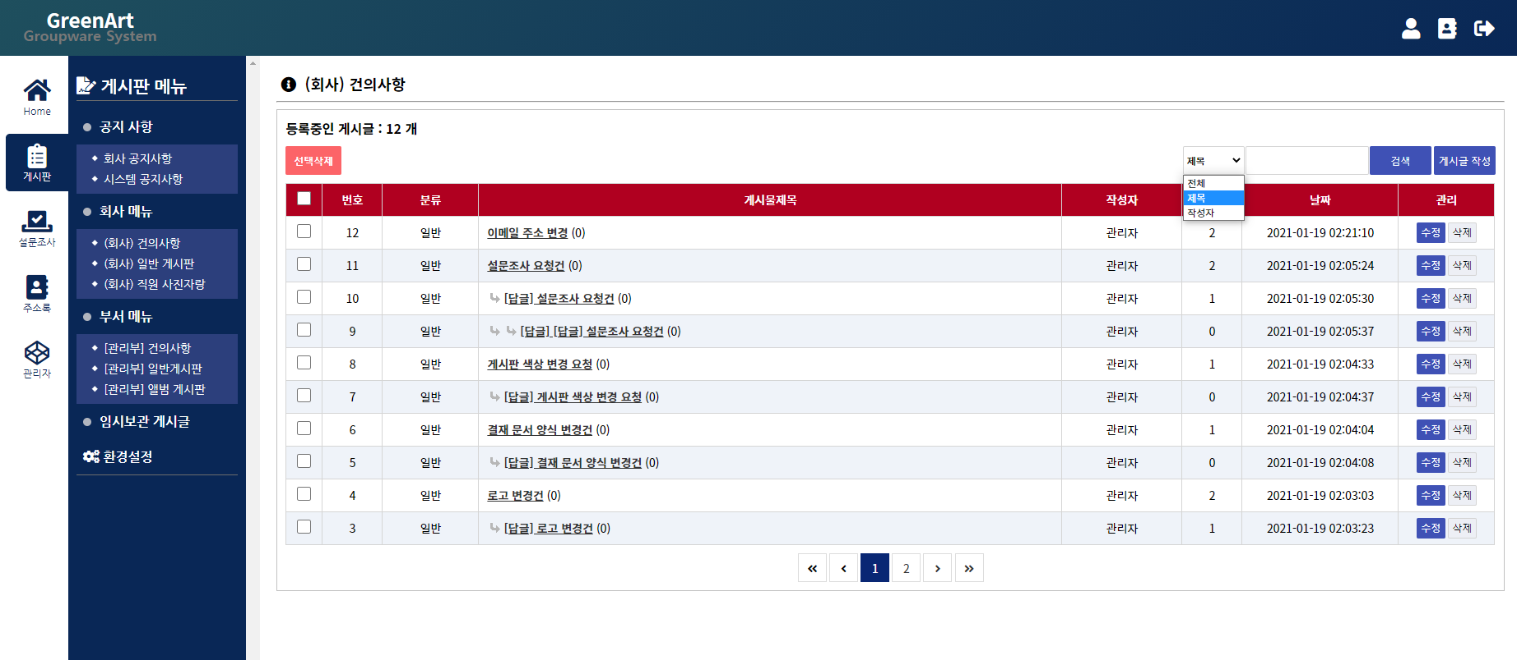
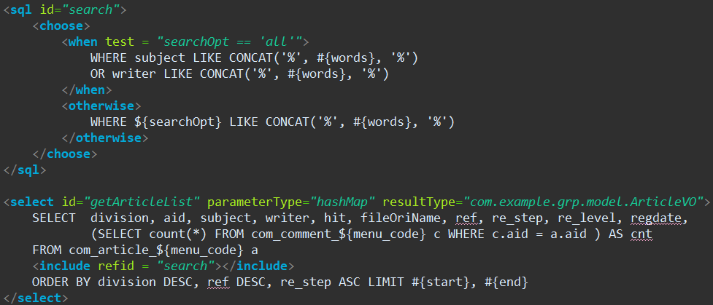
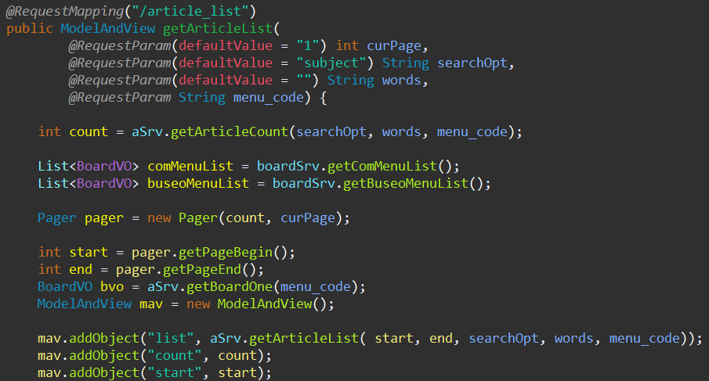
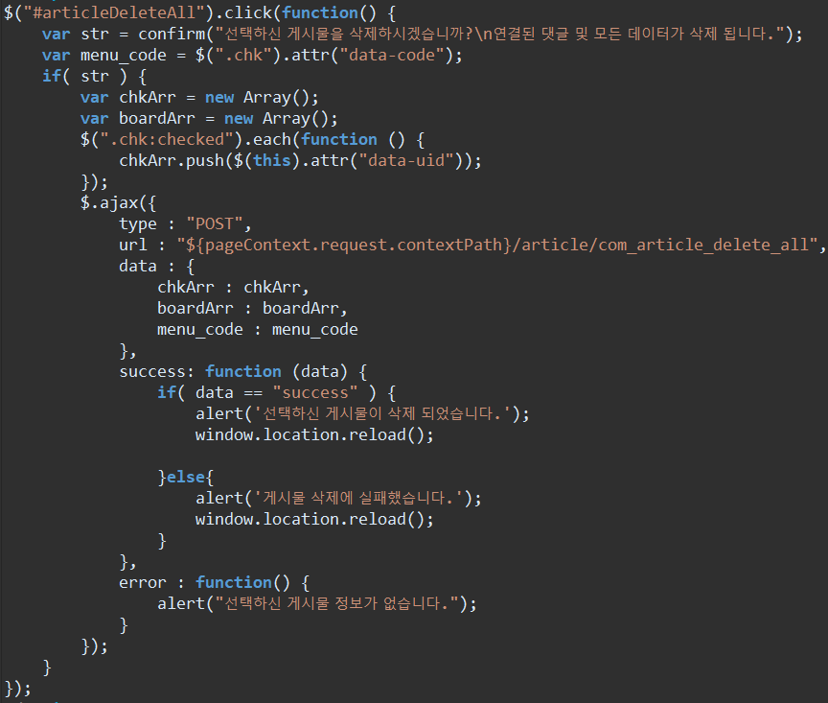
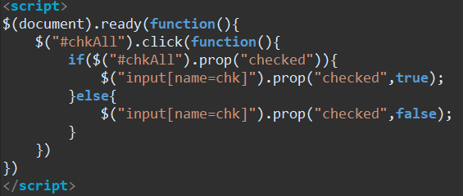
2. 기술상세– 게시판 <회사메뉴: 전체직원> 리스트 (1/2)
2
게시글 검색, 게시글 작성
2
1
1
전체선택 및 선택삭제 (관리자 권한 보유자에게만 노출)

Slide 25
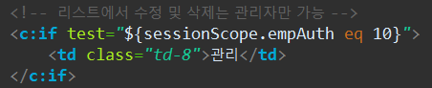
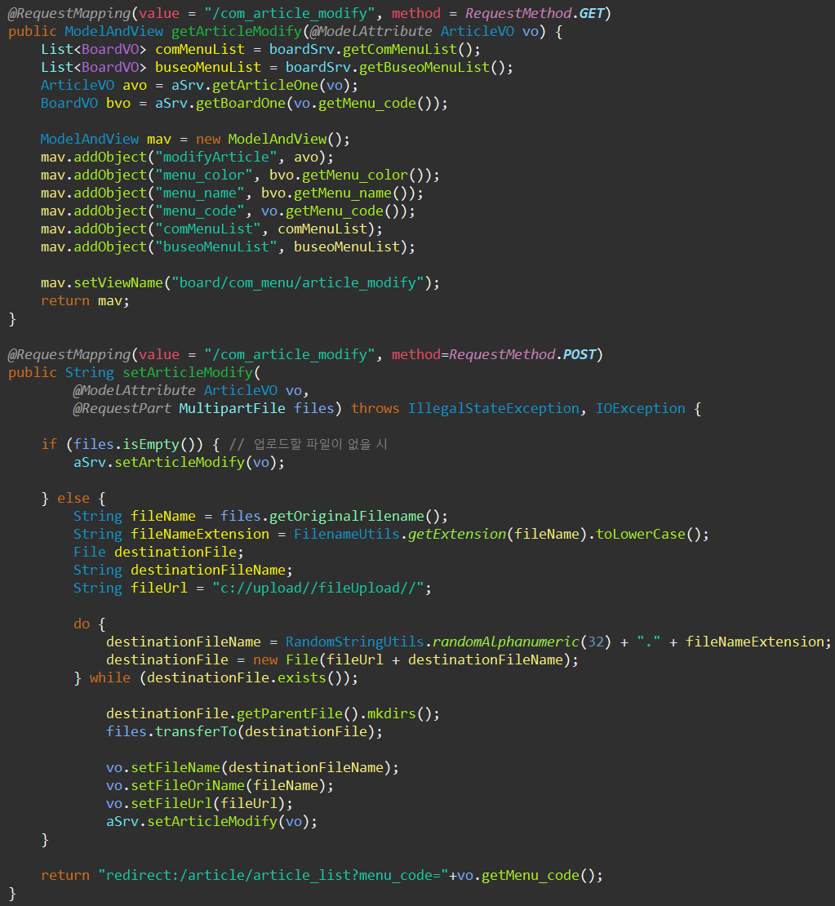
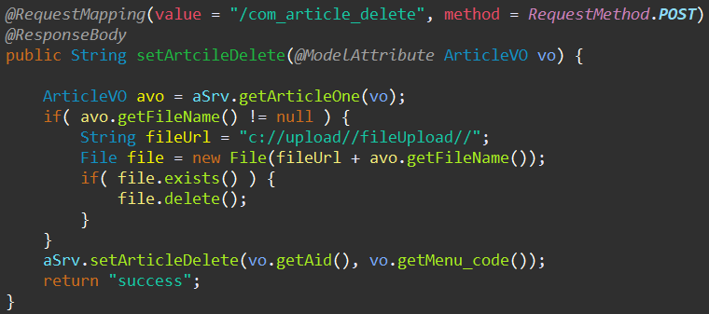
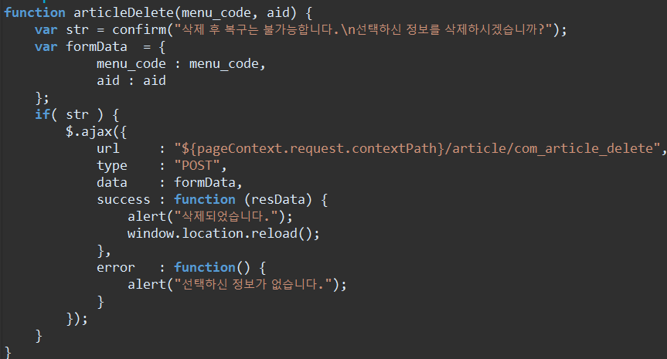
2. 기술상세– 게시판 <회사메뉴: 전체직원> 리스트 (2/2)
3
게시글 관리 (관리자 권한 보유자에게만 노출)
- 수정, 삭제
3

Slide 26
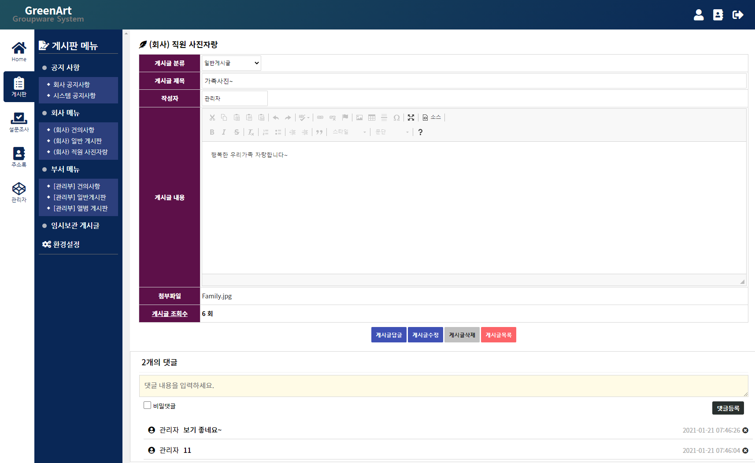
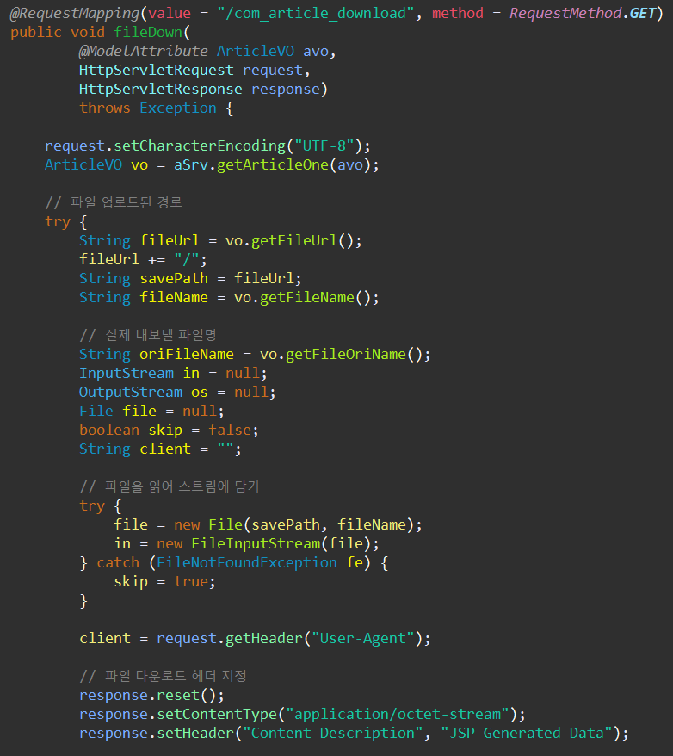
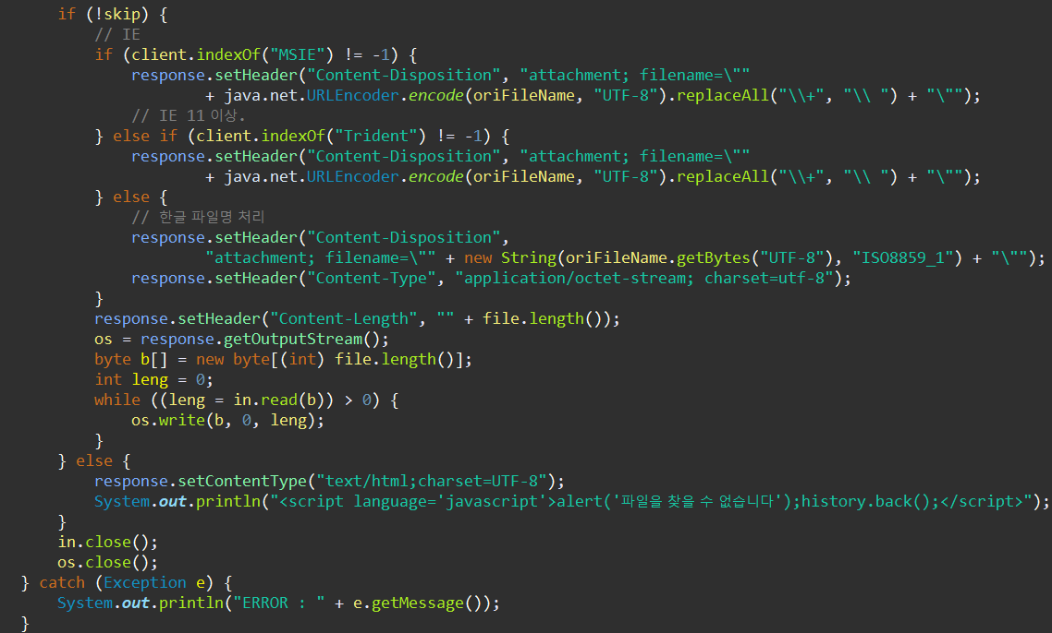
2. 기술상세– 게시판 <회사메뉴: 전체직원> 상세보기 (1/2)
1
첨부파일 다운로드
1
2
2
게시글 관리 (관리자와 작성자만 노출)
- 수정, 삭제

Slide 27
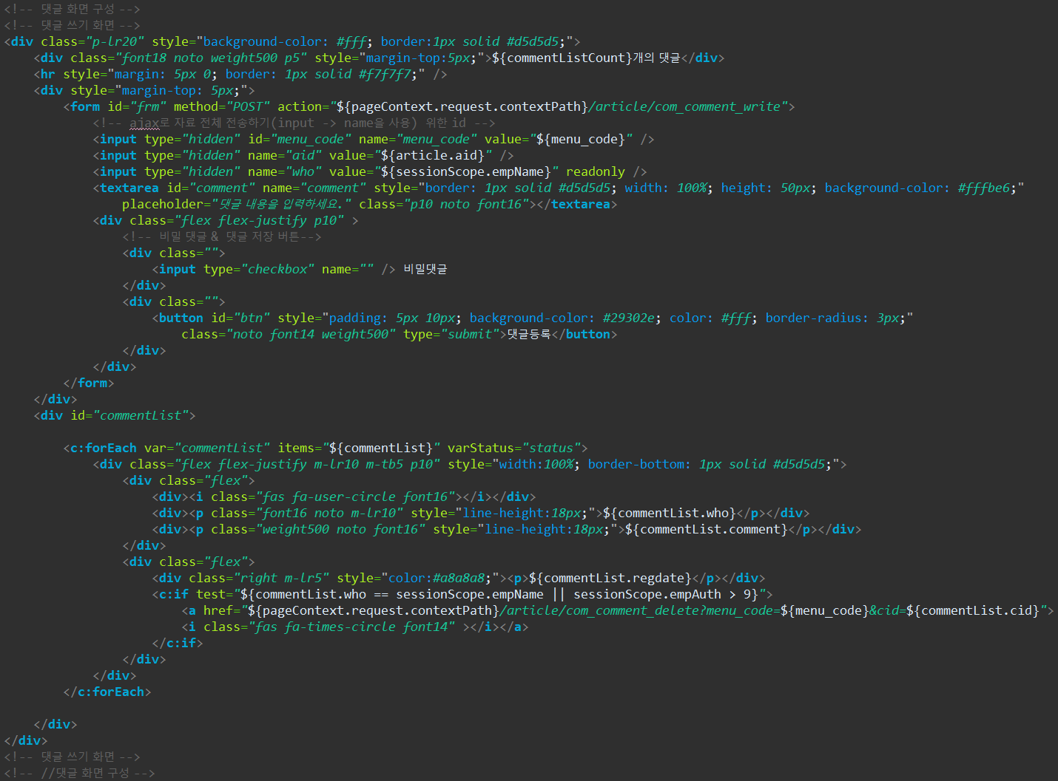
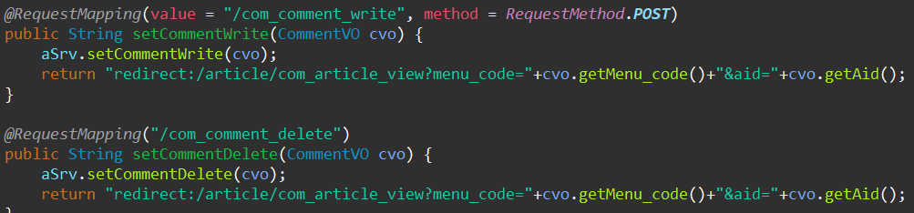
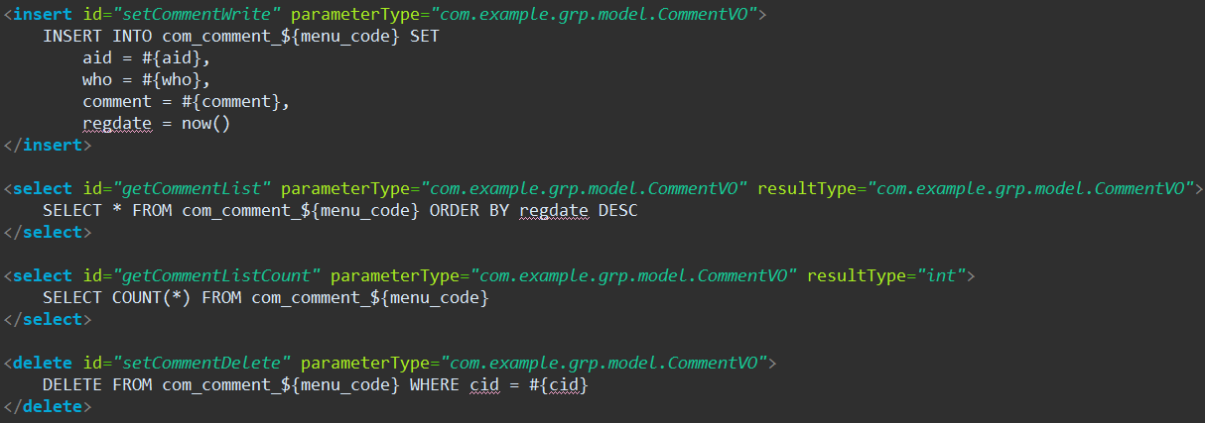
2. 기술상세– 게시판 <회사메뉴: 전체직원> 상세보기 (2/2)
3
댓글 – 입력, 삭제, 리스트 구성
3

Slide 28
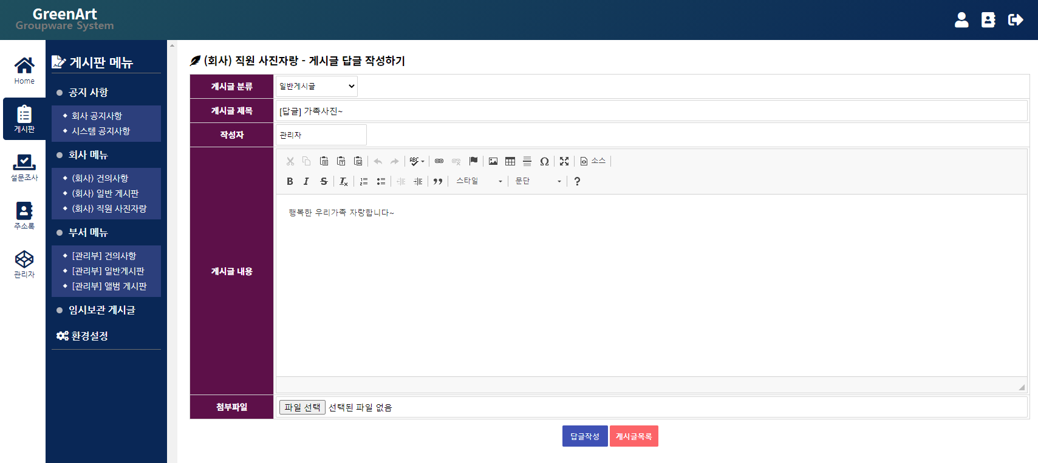
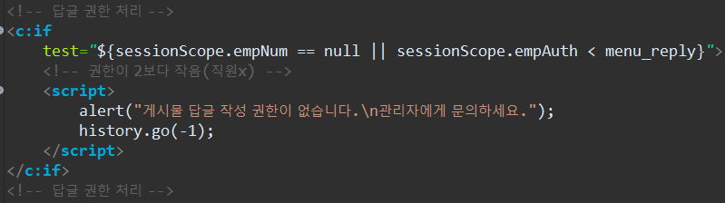
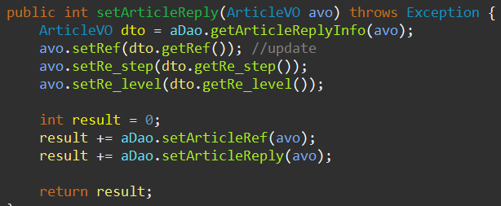
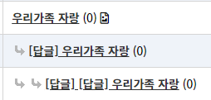
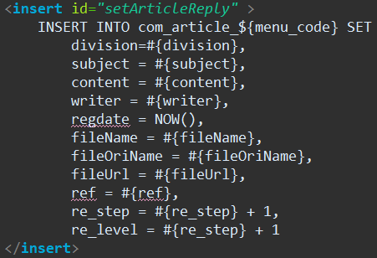
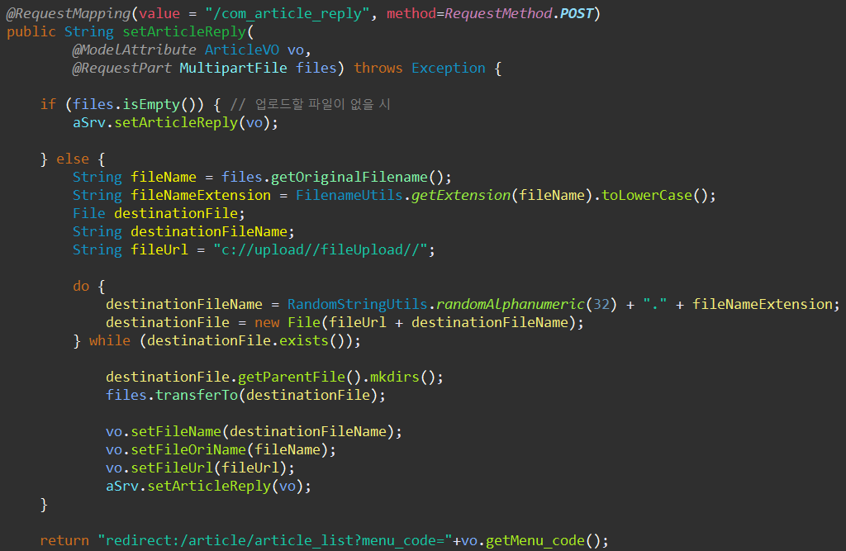
2. 기술상세– 게시판 <회사메뉴: 전체직원> 답글 작성
1
답글 권한 설정
2
답글 작성시 리스트 계단형 노출 방법

Slide 29
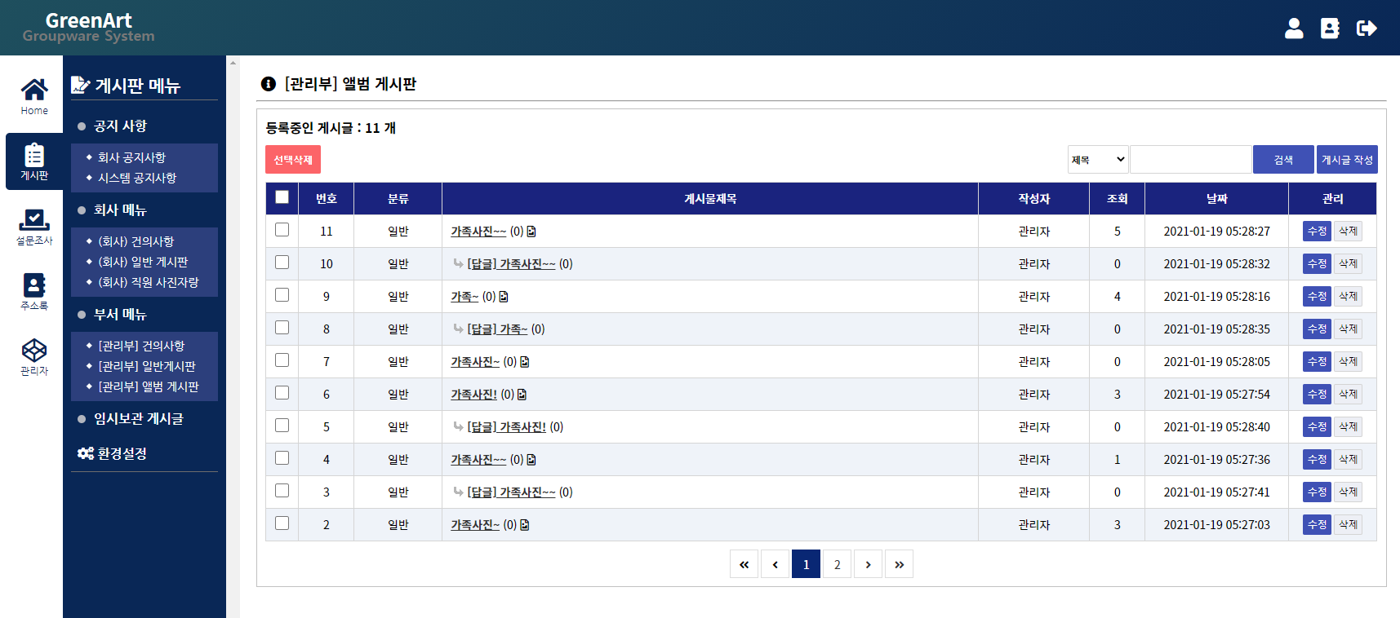


2. 기술상세– 게시판 <부서메뉴: 전체직원> 리스트
1
부서메뉴 – 화면 구성 및 기능은 회사 메뉴와 동일
* 공통 기능: 리스트, 게시글 작성, 상세보기, 답글
* 다른점: 사용자 소속 부서 기능만 사용가능
게시글 검색, 리스트 조회

Slide 30


2. 기술상세– 설문조사 메인
1
2
페이지 오픈시 설문기한을 갱신함
1
진행 중인 설문 리스트
2
종료된 설문 리스트

Slide 31





2. 기술상세– 설문조사 <설문 등록하기>
1
설문대상 – 상세 설정
1
2
3
2
설문보기 – 항목추가 (최소 2개~최대 5개)
3
설문 등록하기

Slide 32





2. 기술상세– 설문조사 <진행중인 설문조사> 리스트
1
설문제목 – 클릭시 설문조사 참여
1
2
2
관리 항목 (관리자에게만 노출)

Slide 33






2. 기술상세– 설문조사 <설문참여>
1
설문 정보
1
2
설문 조사 참여
좌측: 라디오 버튼 클릭 후 참여 (저장방식: 0|0|0|0|)
배열 뒤에 “|”를 붙여 보기를 한문자로 저장
우측: 현재 집계현황
한문자로 저장된 문자를 StringTokenizer 로
분리시킨후 노출
2
3
3
투표하기, 화면닫기

Slide 34





2. 기술상세– 설문조사 <종료된 설문조사> 리스트
1
설문제목 – 클릭시 설문조사 결과 확인
1
2
2
관리 항목 (관리자에게만 노출)

Slide 35





2. 기술상세– 주소록 <사원리스트>
2
1
사원 리스트
이름 클릭시 – 개인정보 상세보기로 이동
1
2
검색

Slide 36







2. 기술상세– 관리자 메뉴 메인
1
공지사항 상위 5개씩 노출
공지사항 클릭시 공지사항 페이지로 이동
1
2
2
그룹웨어 사용정보 페이지 이동

Slide 37





2. 기술상세– 관리자 메뉴 <그룹웨어 사용정보>
1
사원 관리로 이동 및 가입대기자, 퇴사자 리스트
1
2
2
서비스 추가

Slide 38





2. 기술상세– 관리자 메뉴 <부서 등록, 직급 등록>
2
부서 & 직급 등록하기
2
1
1
2
1
부서 & 직급 리스트, 삭제, 전체삭제

Slide 39






2. 기술상세– 관리자 메뉴 <사원관리> (1/2)
2
전체 선택, 선택 삭제
1
2
1
가입대기 & 퇴사자 리스트 – 승인 거부 처리

Slide 40






2. 기술상세– 관리자 메뉴 <사원관리> (2/2)
4
사원 정보 수정 및 퇴사 처리
3
4
3
사원 검색 및 사원 등록
아이디 중복체크

Slide 41





2. 기술상세– 관리자 메뉴 <관리자 정보 관리>
2
등록된 관리자 리스트 & 권한 해제
1
2
1
관리자 지정하기 – 찾기 누르면 사원 목록창 호출 (선택, 검색)

Slide 42









2. 기술상세– 관리자 메뉴 <회사메뉴, 부서메뉴>
2
회사메뉴, 부서메뉴 등록
1
2
1
회사메뉴, 부서메뉴 리스트 (선택 삭제, 삭제)

Slide 43
THANKS!

